Slide 1
软件系统分析与设计 / 作业 3 · 需求分析成果汇报
学术成果分享平台需求分析
学术成果分享平台
CognitaNexus × OvO
论文 · 专利 · 科研项目 · 获奖
业务对象 · 核心业务类图 · 三条关键业务流程
第 03 组 · 可御风雪可燃冰
OvO：高昕宇（对象识别与报告） 王昊涵（类图） 宋显涵（采集时序）
李昊阳（认领时序） 孙子涵（检索时序与展示）
CognitaNexus：业务规则细化与模型交叉验证（成员分工见该组材料）
联合项目 | 学术成果分享平台 · 需求分析汇报
01
Notes:
开场约 25 秒：第 03 组“可御风雪可燃冰”由 CognitaNexus 与 OvO 两组共同完成。说明五名 OvO 成员的实际建模分工；CognitaNexus 成员名单与个人分工以该组材料为准。本次依次比较业务对象、核心类图与采集、认领、检索三条时序图，最后说明一致性和 AI 使用。

Slide 2
01 / 业务对象 · 联合
核心业务对象识别
身份与认领授权 · 6
学术成果与类型 · 5
账号、个人主页、学者档案
认领申请、认领证据
门户授权
学术成果（抽象父类）
论文、专利、科研项目、获奖
专属字段与去重键在子类
参与关系与分类 · 3
出处与变化 · 4
成果参与关系（角色、顺序、状态）
机构、学术领域
来源记录、版本证据
更新记录、采集任务
识别标准：具有独立身份与状态；承担需长期保留的业务证据；被两个以上用例反复读取。
联合项目 | 学术成果分享平台 · 需求分析汇报
02
Notes:
约 165 秒。按四组讲，不逐条念：先讲身份与认领授权六类，强调账号、个人主页、学者档案是三个对象；再讲成果的“一个父类＋四个子类”；第三组讲参与关系为什么单独成类；第四组讲来源、版本、更新与采集任务。最后用一句话收：识别标准是独立身份与状态、需长期保留的业务证据、被多个用例反复读取，三者缺一不列。

Slide 3
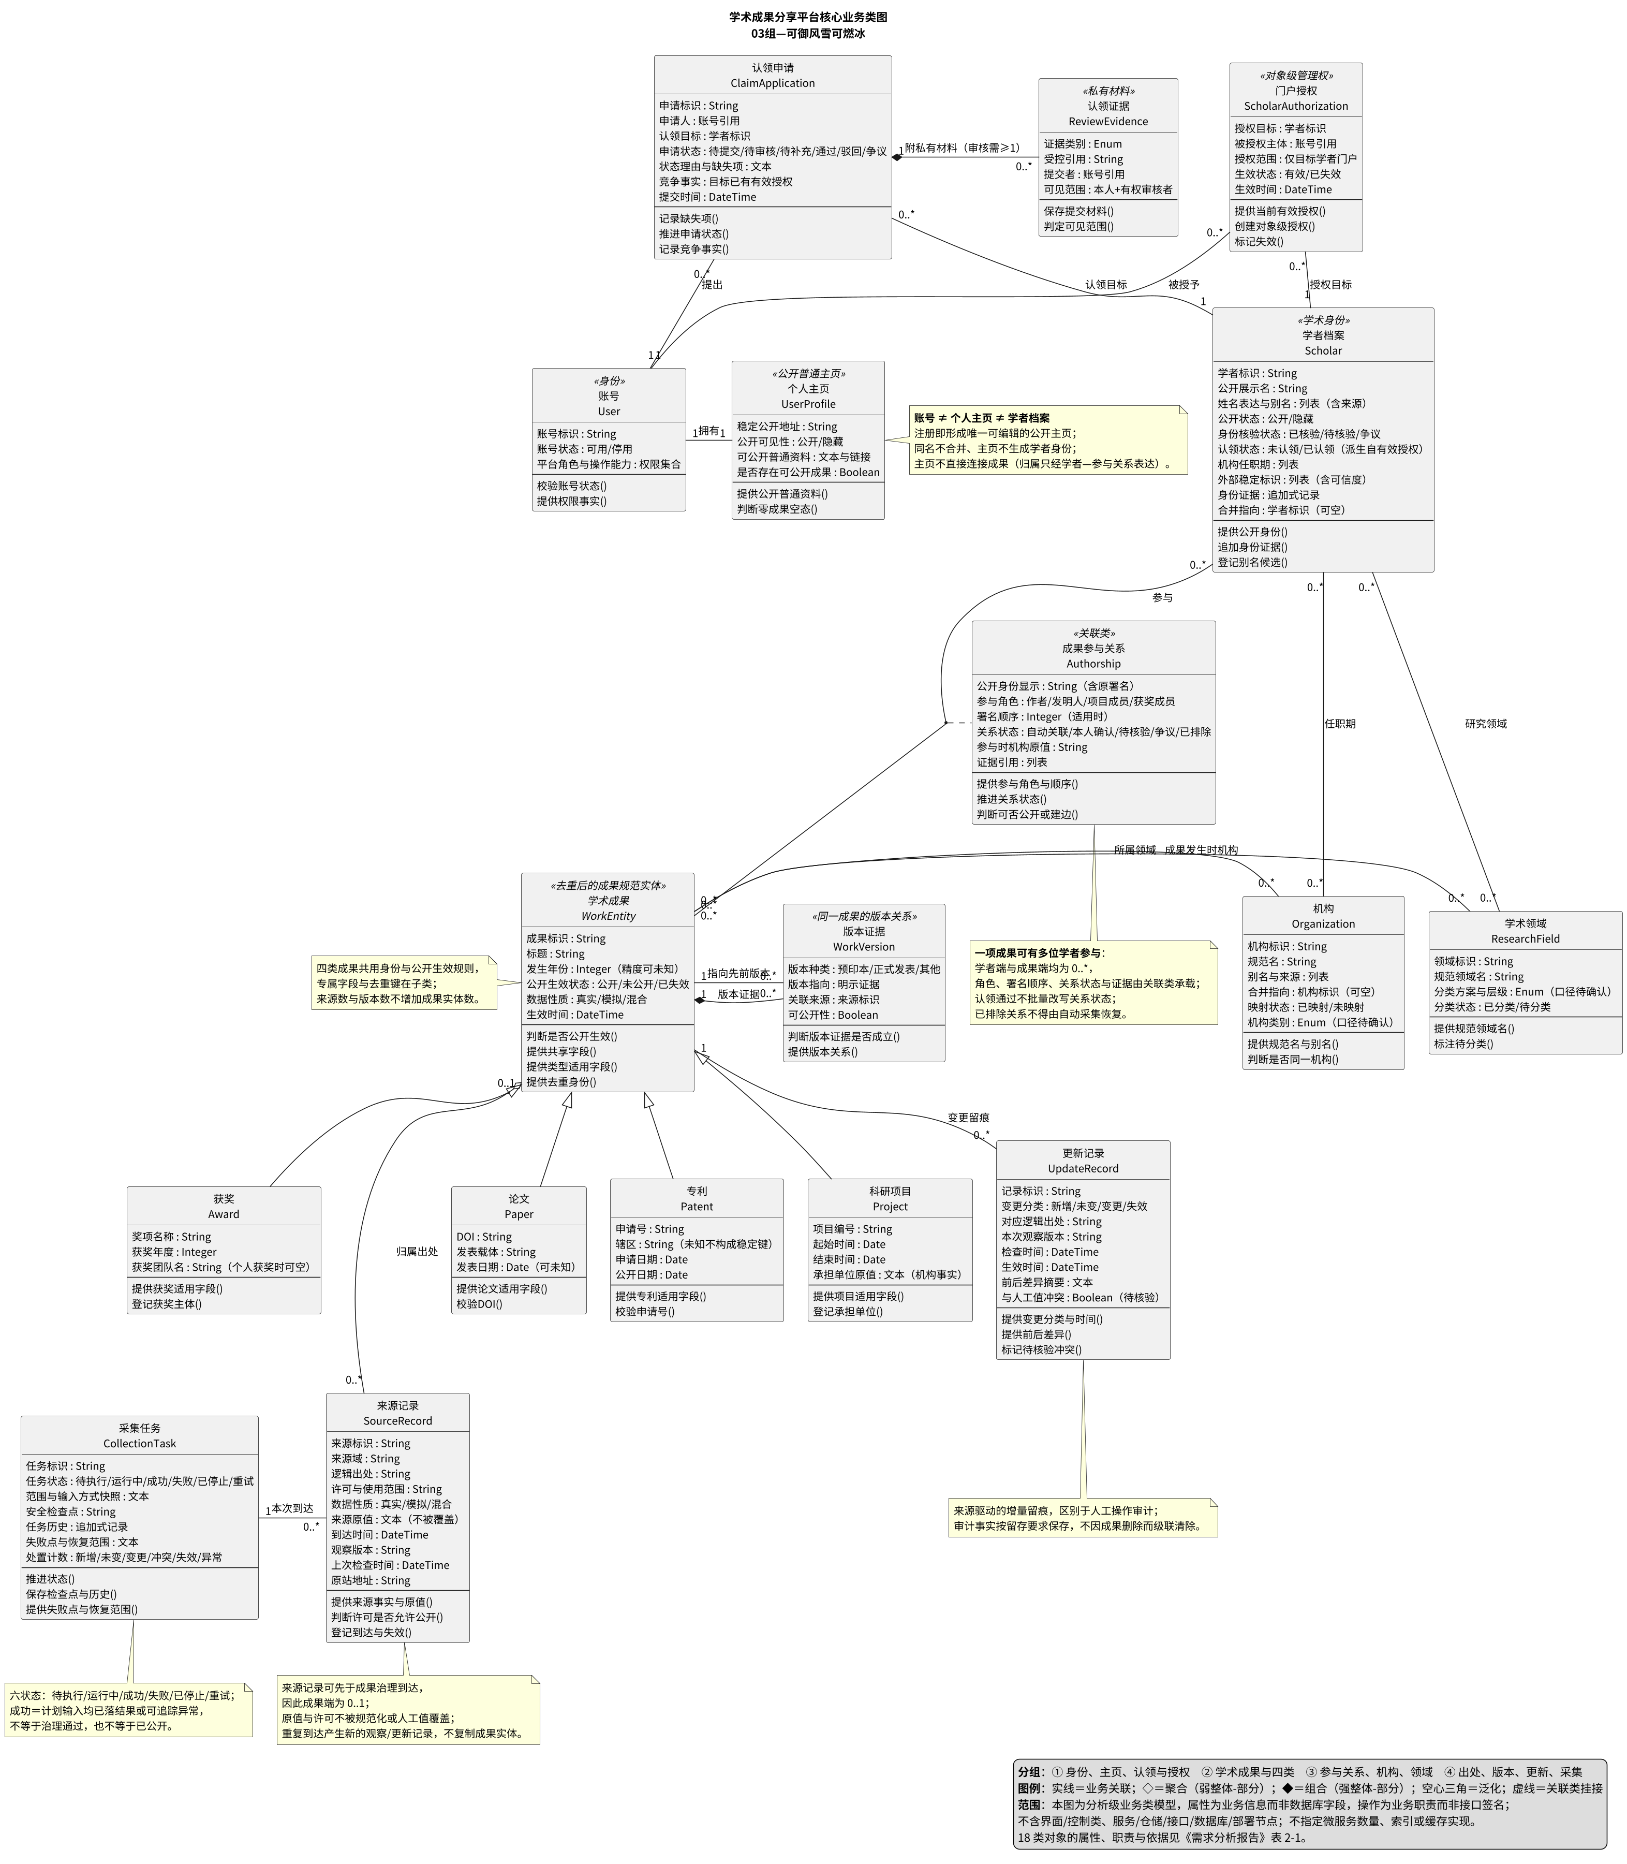
02 / 核心业务类图 · CognitaNexus
核心业务类图
按四组组织
① 身份与认领授权：账号、个人主页、学者档案、认领申请、认领证据、门户授权
② 学术成果与类型：抽象父类＋论文、专利、科研项目、获奖
③ 参与关系与分类：成果参与关系（关联类）、机构、学术领域
④ 出处与变化：来源记录、版本证据、更新记录、采集任务
关键基数：学者—成果两端 0..*；来源记录对成果 0..1；更新记录对成果 1—0..*。
状态集合：认领申请六态、参与关系五态、采集任务六态、成果三种公开状态。
属性为业务信息，操作为业务职责；不含界面、控制、服务、仓储与部署元素。
CognitaNexus | 学术成果分享平台 · 需求分析汇报
03
Notes:
约 80 秒。先指图说明分组：左侧身份与认领、中部成果与类型、右侧分类与出处。讲三点：账号不等于学者档案；成果是去重后的唯一实体；来源与版本挂在外围，不增加成果数量。图下方为用户图与说明，讲完不逐类念，留给下一页展开关系。

Slide 4
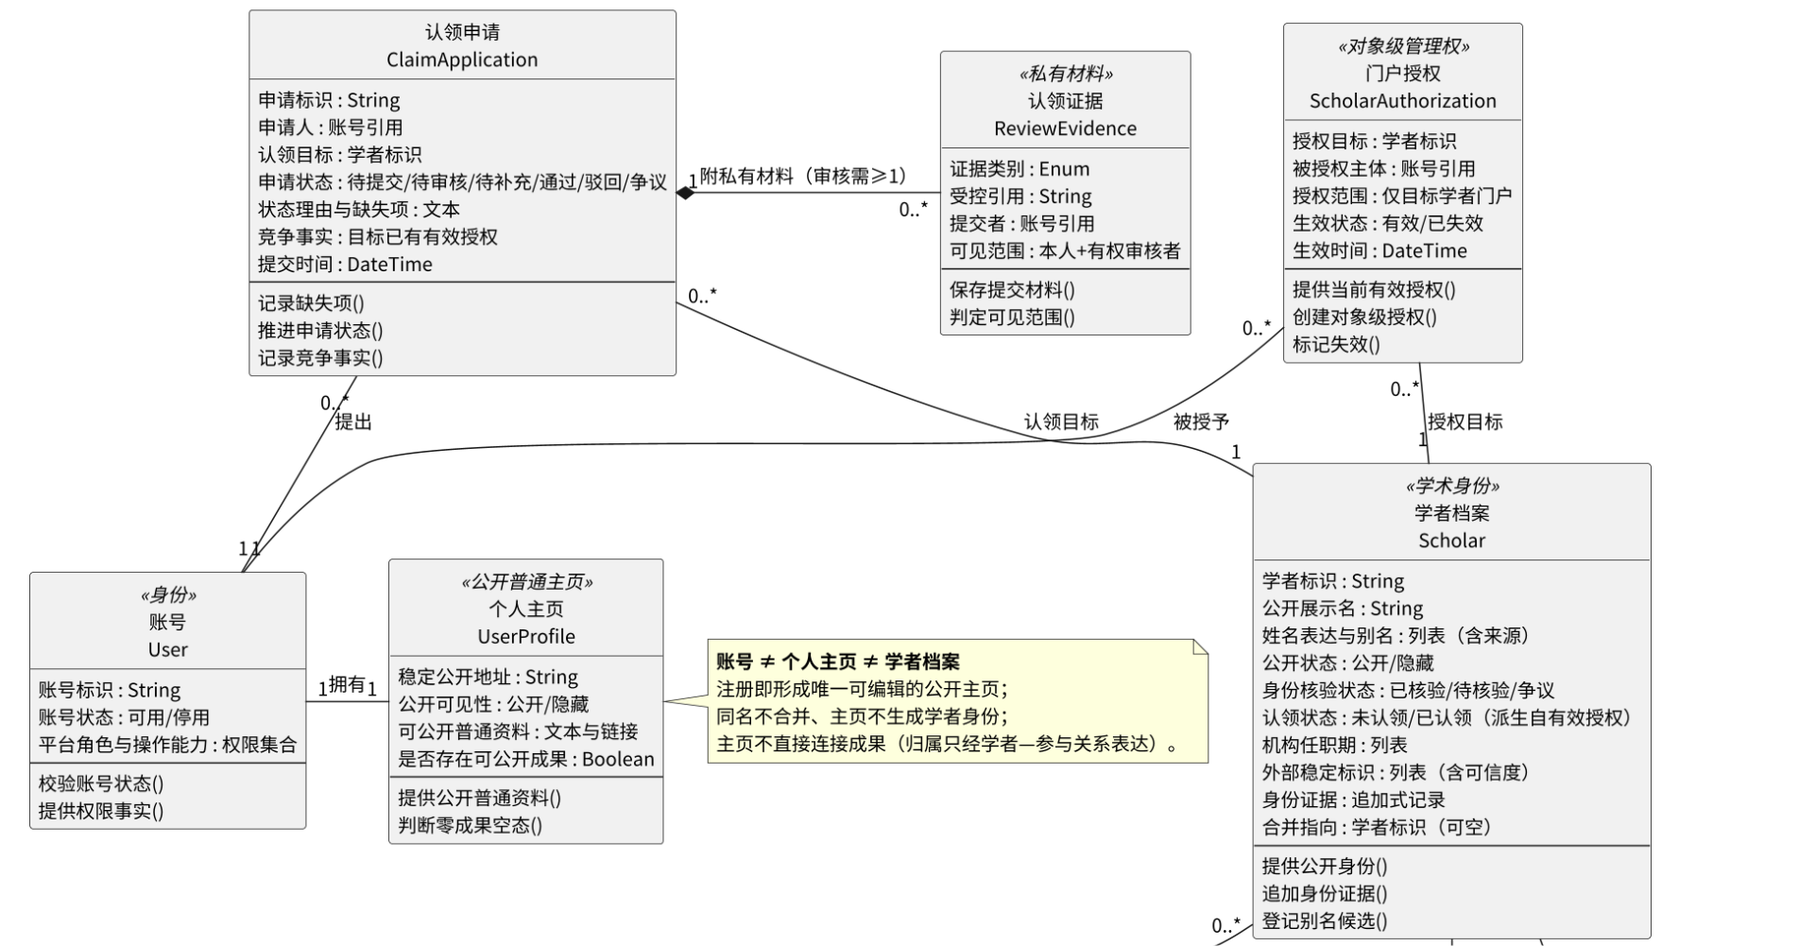
02 / 类图局部 · CognitaNexus
身份与认领授权（类图局部放大）
CognitaNexus | 学术成果分享平台 · 需求分析汇报
04
Notes:
约 80 秒。先指图说明分组：左侧身份与认领、中部成果与类型、右侧分类与出处。讲三点：账号不等于学者档案；成果是去重后的唯一实体；来源与版本挂在外围，不增加成果数量。图下方为用户图与说明，讲完不逐类念，留给下一页展开关系。

Slide 5
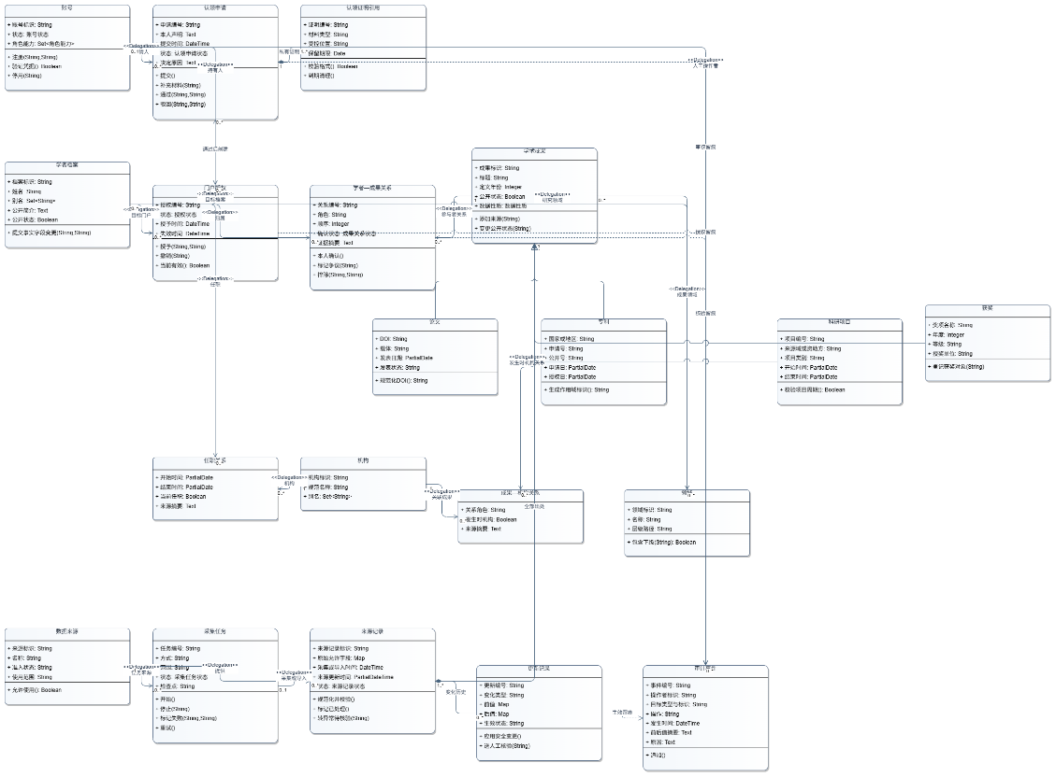
02 / 核心业务类图 · OvO
OvO 类图：相同业务边界，不同关系表达
对照 CognitaNexus
共同：账号、认领、成果四子类、机构、领域、来源与采集任务。
OvO：以业务实体与状态变更为主线，强调学者—成果关系和来源历史。
CognitaNexus：细化主页、证据、授权与版本等约束对象。
取舍：联合口径保留实体分离；权限不由[提交申请]自动获得。
OvO | 学术成果分享平台 · 需求分析汇报
05
Notes:
约 45 秒。指向 OvO 类图的业务主干：账号、申请、成果、学者关系、来源与采集。对照 CognitaNexus 类图对主页、证据、授权和版本的细分。强调两组对共同业务边界的表达互补，申请获批前不得产生门户授权。

Slide 6
02 / 类间关系 · CognitaNexus
核心类及关联关系
账号 1 — 1 个人主页（拥有）
个人主页 — 学者档案：不建立强制关联
账号 1 — 0..* 认领申请（提出）
认领申请 0..* — 1 学者档案（认领目标）
认领申请 ◆ 1 — 0..* 认领证据
账号 1 — 0..* 门户授权（被授予）
学者档案 1 — 0..* 门户授权（授权目标）
学者档案 0..* — 0..* 学术成果（参与，关联类：参与关系）
学术成果 ◆ 1 — 0..* 版本证据
学术成果 ◇ 0..1 — 0..* 来源记录
学术成果 1 — 0..* 更新记录
采集任务 1 — 0..* 来源记录
学者档案 0..* — 0..* 机构、学术领域
学术成果 0..* — 0..* 机构、学术领域
◇ 聚合：来源可先于成果到达，成果端为 0..1；◆ 组合：认领证据依附申请，版本证据依附成果。
更新记录与成果之间为普通关联：审计留痕按留存要求保存，不随成果删除。
个人主页与学者档案之间不建立强制关联：同名不合并，主页不生成学者身份。
CognitaNexus | 学术成果分享平台 · 需求分析汇报
06
Notes:
约 70 秒。重点讲三处：第一，学者与成果两端都是 0..*，角色、署名顺序与状态由关联类承载，端点写 1 就无法表达共同成果；第二，来源记录对成果是 0..1 聚合，因为采集时来源先到、成果后建；第三，更新记录用普通关联，审计要留存，不能用组合。其余关系一句带过。

Slide 7
02 / 成果继承 · CognitaNexus
科研成果类型及继承关系
类型
专属字段
去重与稳定标识
参与角色
论文
DOI、发表载体、发表日期
DOI；缺失时以标题、年份、载体作为候选
作者，按署名顺序
专利
申请号、辖区、申请日期、公开日期
申请号＋辖区；辖区未知不构成稳定键
发明人
科研项目
项目编号、起止时间、承担单位原值
项目编号，按作用域归一
项目成员
获奖
奖项名称、获奖年度、获奖团队名
奖项名称＋年度＋获奖主体
获奖成员
共同身份（成果标识、标题、发生年份、公开生效状态、数据性质）由父类保存；专属字段与去重键在子类。
参与关系统一由成果参与关系承载，不因子类拆分而复制；来源与版本关联父类，四类成果共用一套出处链。
CognitaNexus | 学术成果分享平台 · 需求分析汇报
07
Notes:
约 60 秒。讲“一个父类、四个子类”的理由：四类成果的去重键不同（DOI、申请号＋辖区、项目编号、奖项名称＋年度），混在单一类里容易把某一类型的键用到另一类型；反过来拆成四套独立模型会复制参与关系与出处记录。逐行点出去重键即可，不必念字段。

Slide 8
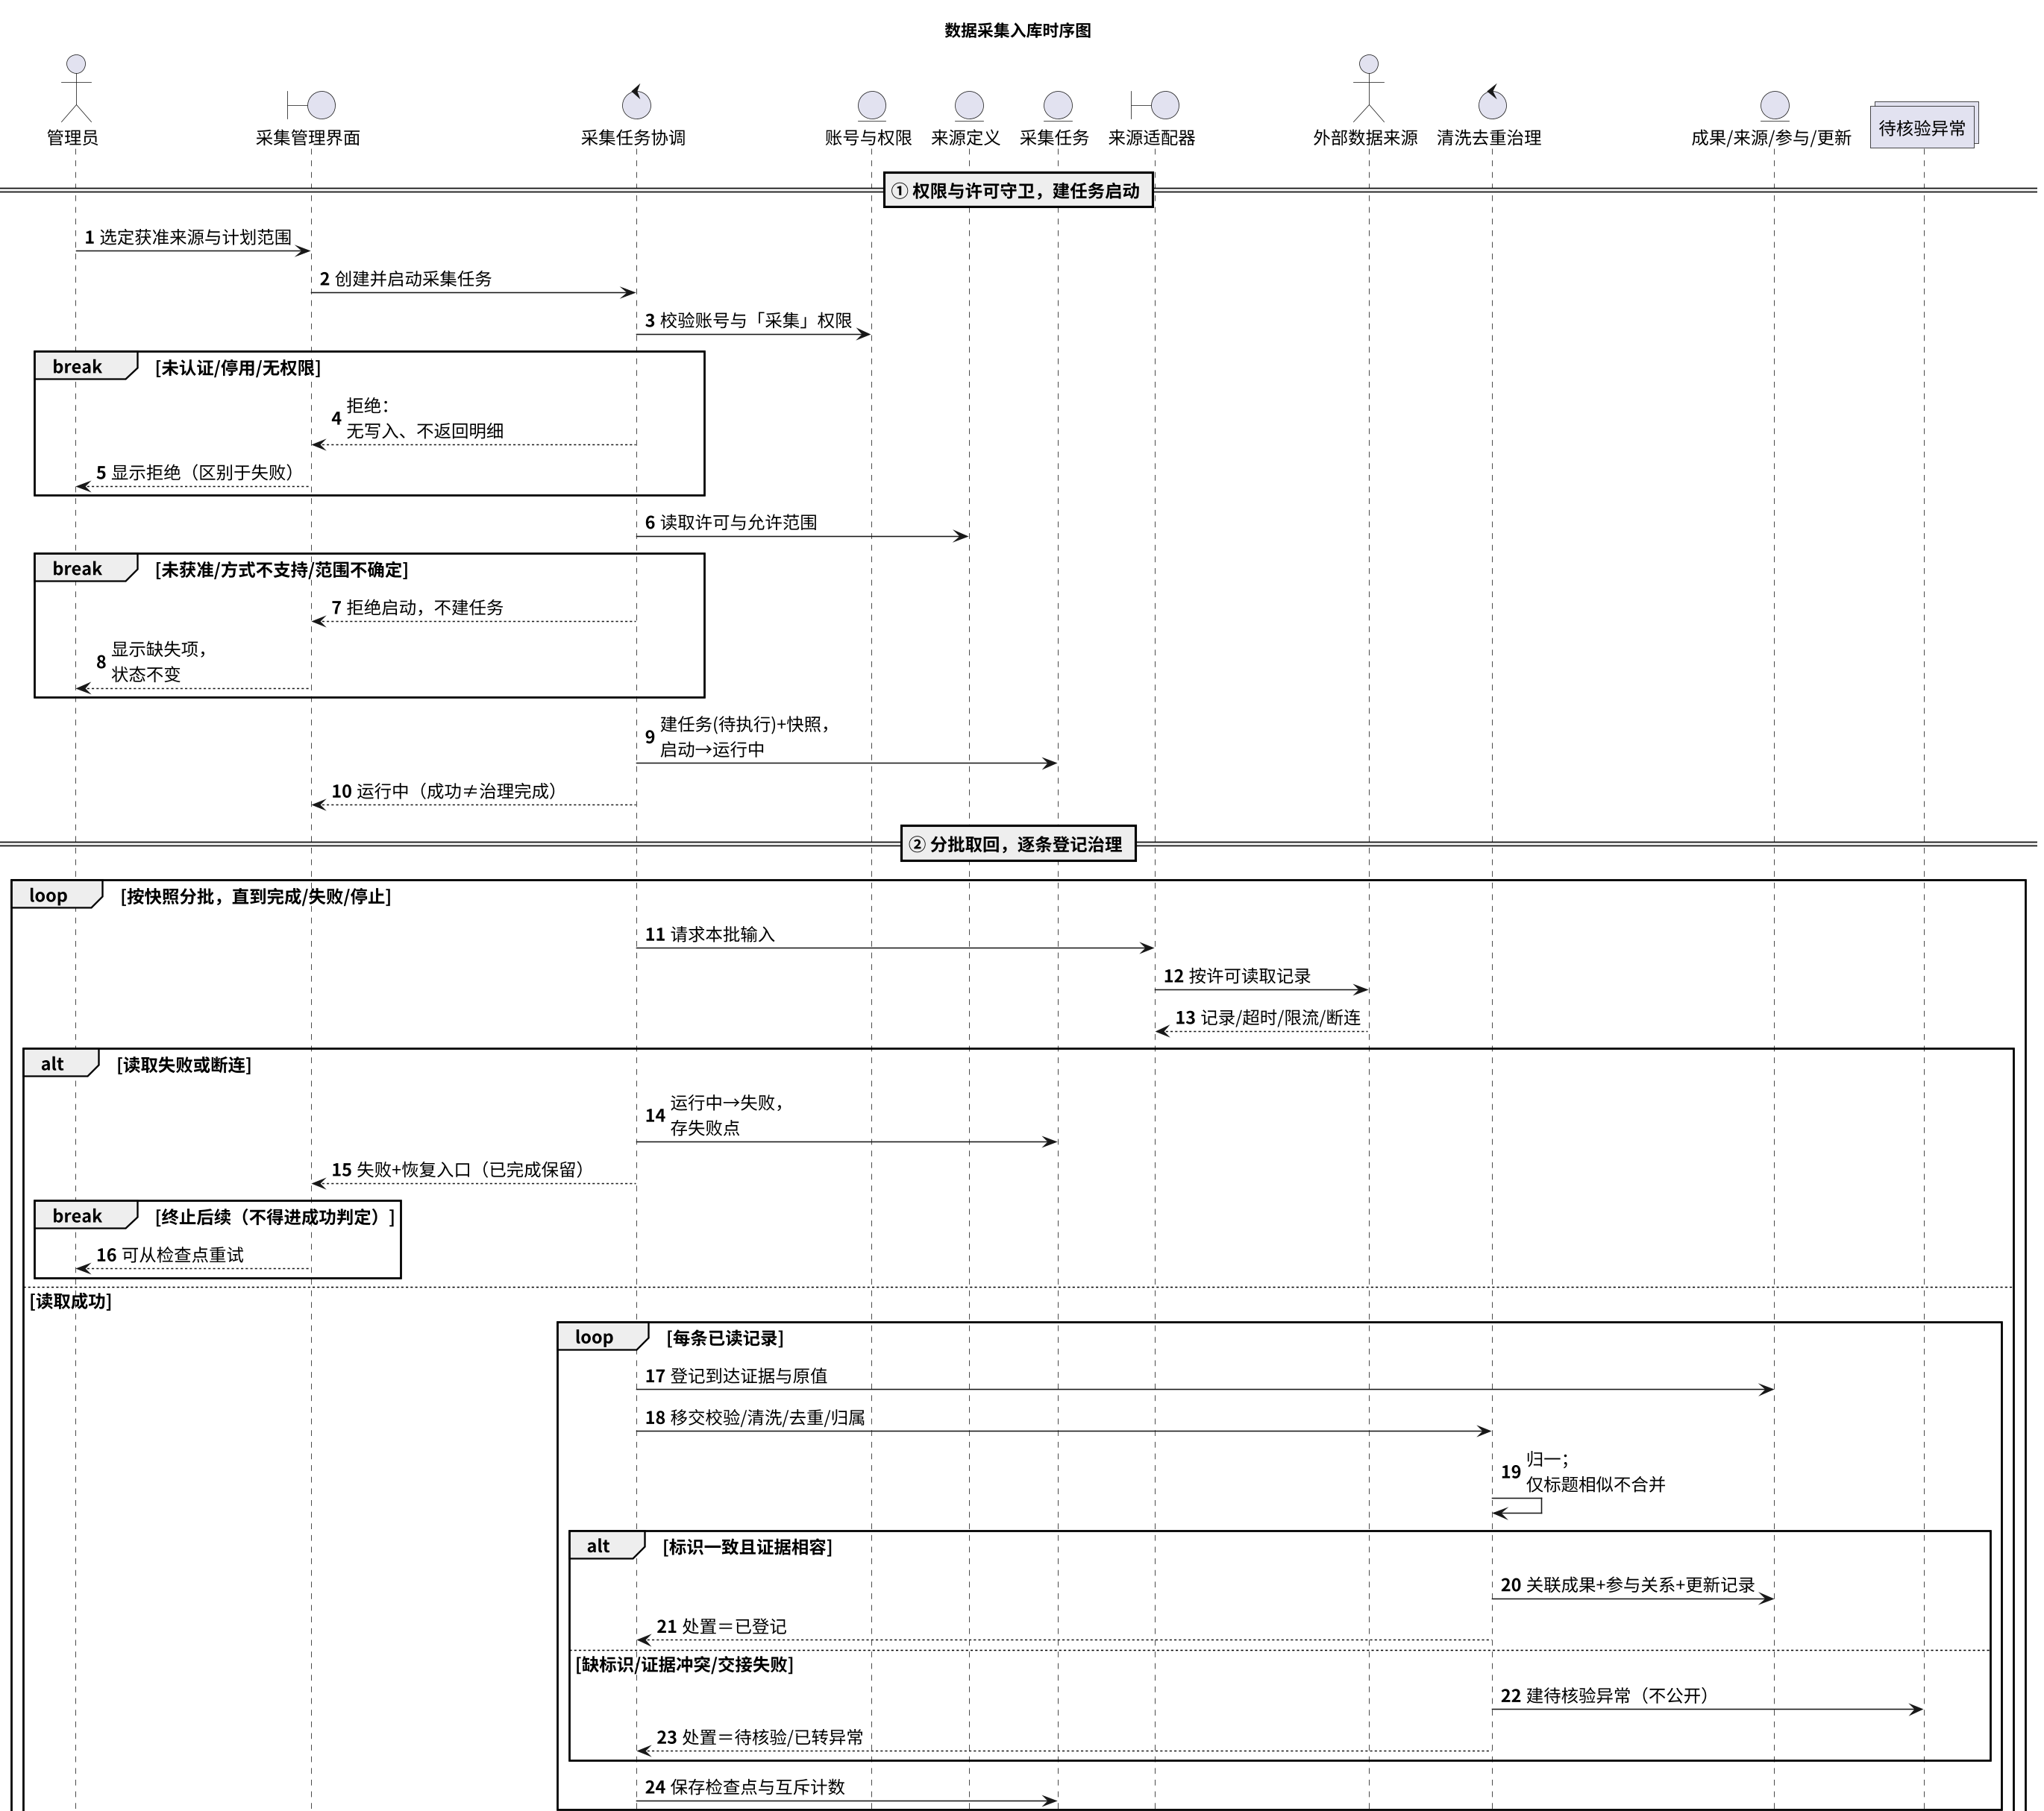
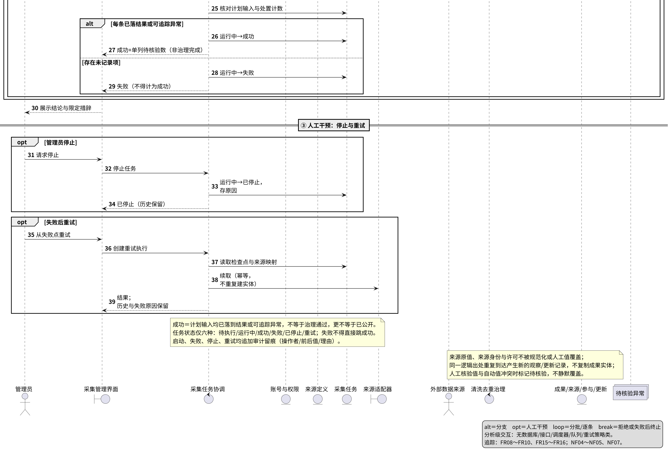
03 / 数据采集 · CognitaNexus
数据采集入库流程
上：权限与许可校验、分批取回、逐条治理
下：完成核对、成功与失败结论、停止与重试
CognitaNexus | 学术成果分享平台 · 需求分析汇报
08
Notes:
约 55 秒。左图讲前半段：管理员经采集界面到协调者，校验账号权限与来源许可后建任务并启动，按快照分批取回，逐条登记来源证据后交治理，结果写回任务。右图讲后半段：批次结束核对计划输入与已处置、异常计数，核对不过判失败；管理员可停止或从检查点重试。强调两点：拒绝与失败必须终止；成功只表示处置完成，不表示已公开。

Slide 9
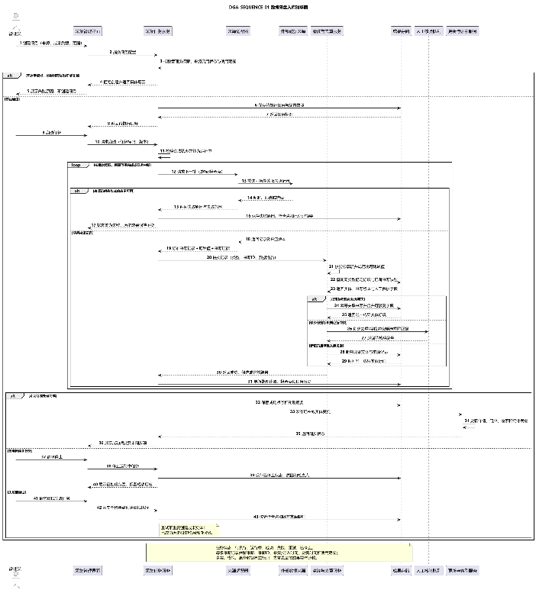
03 / 数据采集入库 · OvO
OvO 采集时序：从许可检查到失败恢复
与 CognitaNexus 对照
共同：来源许可先于采集；逐条核验；失败留痕；停止和重试有边界。
OvO：突出任务状态、检查点、治理与人工核验入口。
CognitaNexus：更细化批次、去重、结果归因与失败消息。
图源：仓库 XMI 与本地预览；正式 CodeArts 导出图待复核。
OvO | 学术成果分享平台 · 需求分析汇报
09
Notes:
约 45 秒。OvO 图按许可检查、创建任务、分批采集、清洗校验、结果汇总和停止重试组织。CognitaNexus 进一步细化批次与去重。说明该图目前以仓库 XMI 和本地预览展示，正式 CodeArts 同版本导出图仍待补齐。

Slide 10
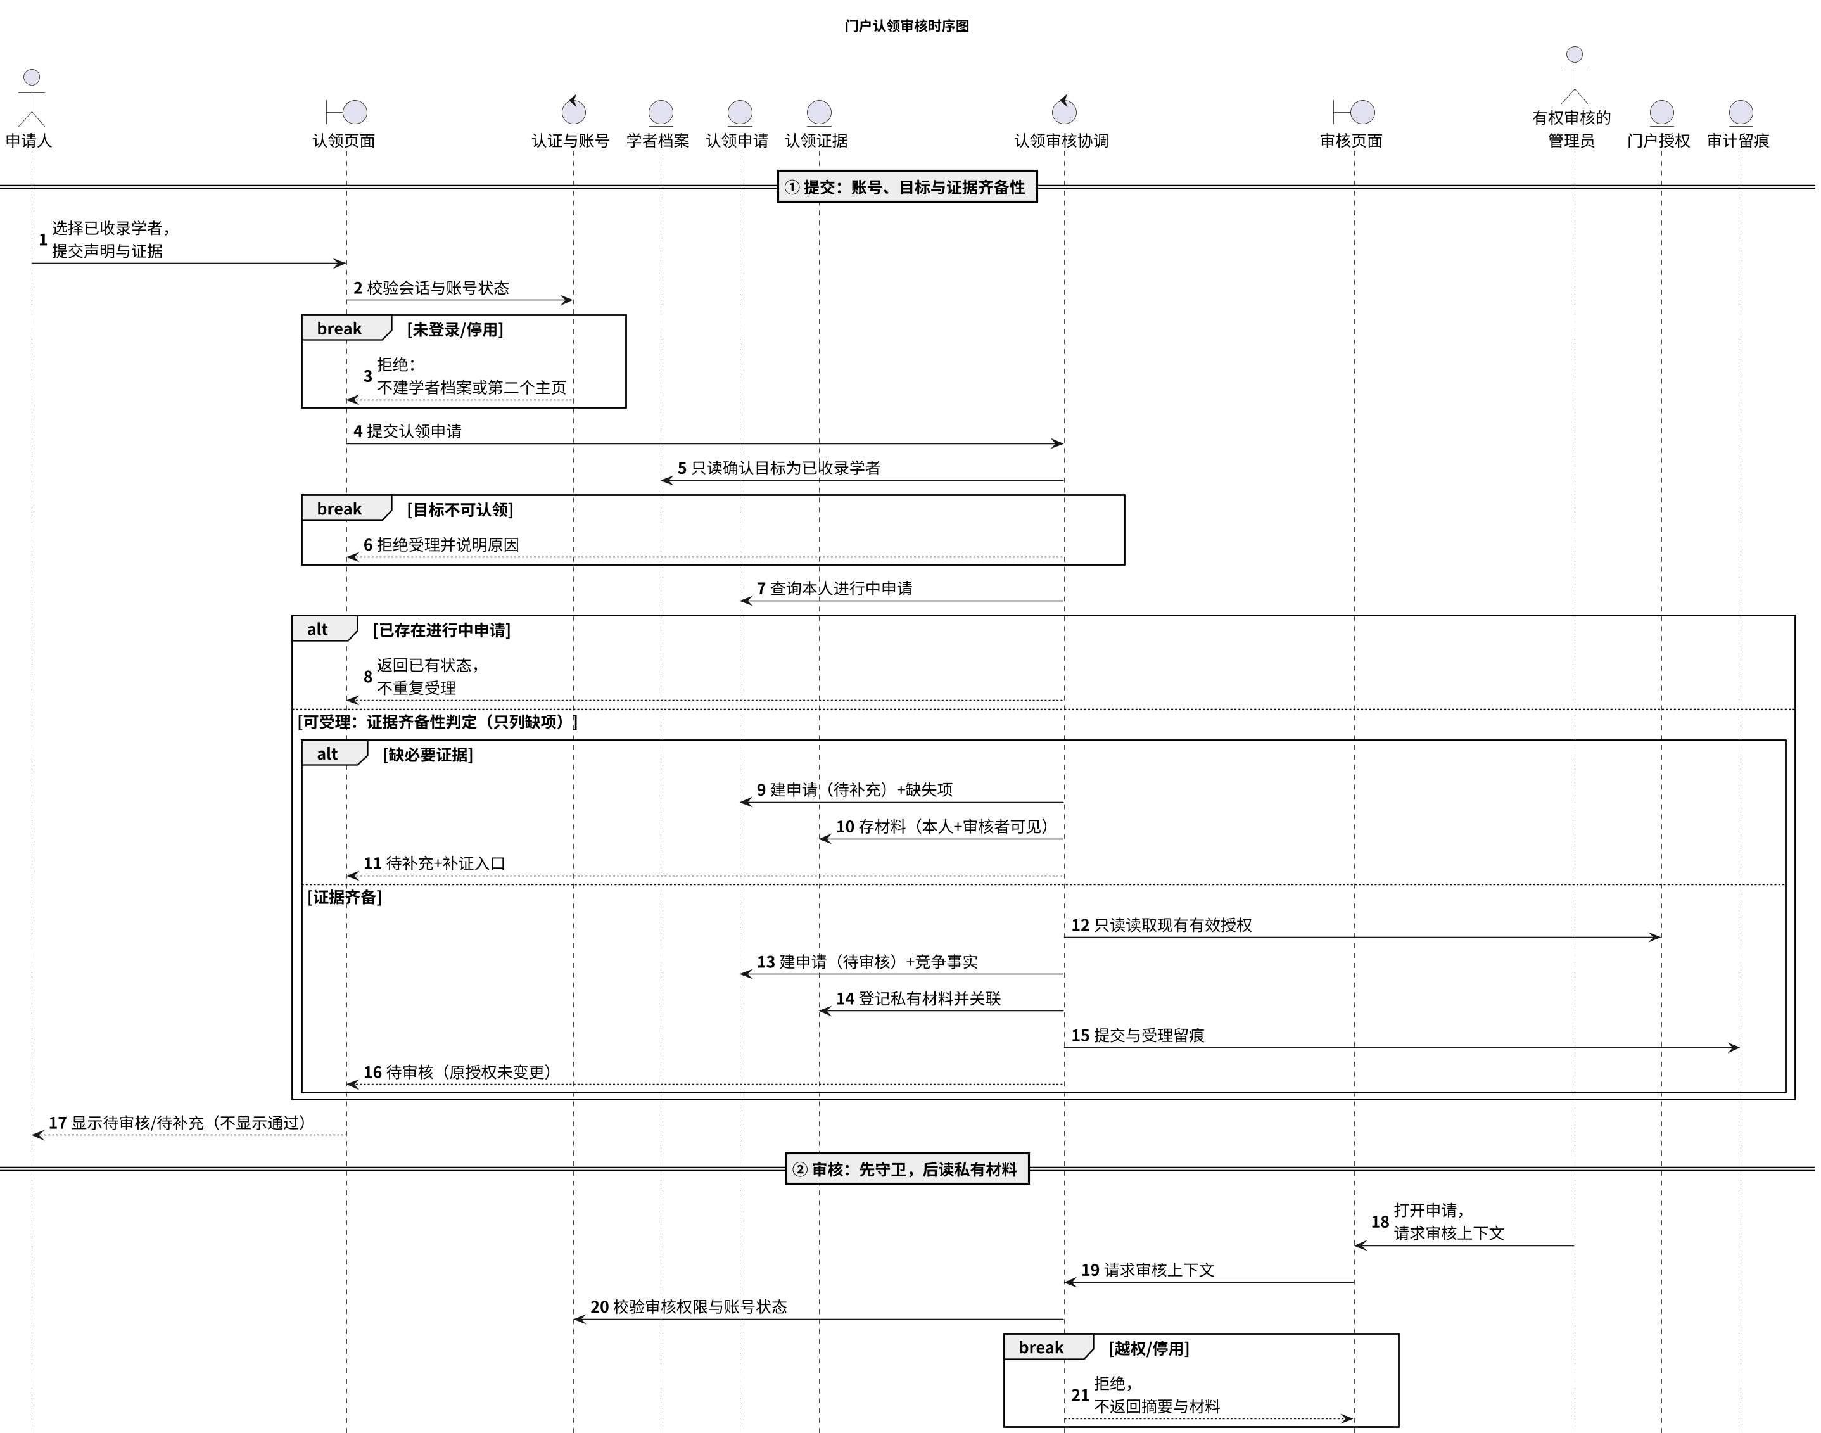
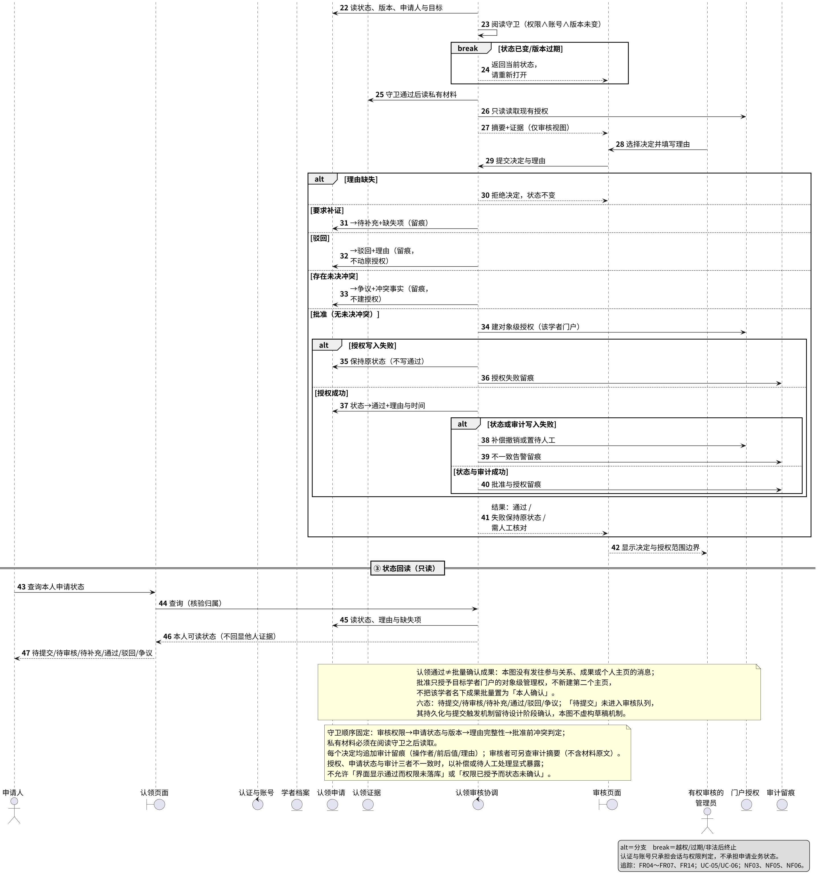
04 / 认领审核 · CognitaNexus
门户认领审核流程
上：提交与受理、证据齐备性判定、审核校验
下：决定、授权与状态一致性、回读
CognitaNexus | 学术成果分享平台 · 需求分析汇报
10
Notes:
约 55 秒。左图：申请人选择已收录的学者档案并提交证据；未登录或目标不可认领即拒绝；缺证据转“待补充”，齐备转“待审核”，同时记录竞争事实。右图：审核者先校验权限与状态版本，通过后才读私有材料；理由缺失不改状态，补证转待补充，冲突转争议，无冲突则批准，批准按建授权、置通过、写审计三段执行。

Slide 11
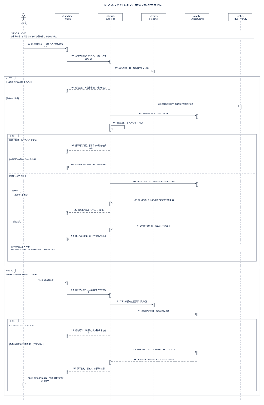
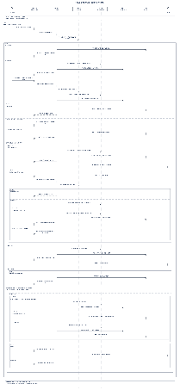
04 / 门户认领审核 · OvO
OvO 认领时序：提交、补证、审核与授权
A 申请受理与结果跟踪
B 审核决定与补充循环
共同约束：申请状态与对象级授权分离；补证不等于通过；冲突不覆盖既有授权。
OvO 将提交跟踪与管理员审核拆成 A/B 两图；CognitaNexus 在单条端到端流程中集中呈现审核分支。
OvO | 学术成果分享平台 · 需求分析汇报
11
Notes:
约 45 秒。OvO 将认领申请分为 A 申请与结果跟踪、B 审核与补证循环；CognitaNexus 用一张端到端时序图表示。共同规则是申请状态和授权分离；补证不等于批准；冲突不覆盖既有授权。完整图在随附 CodeArts 源文件中可放大。

Slide 12
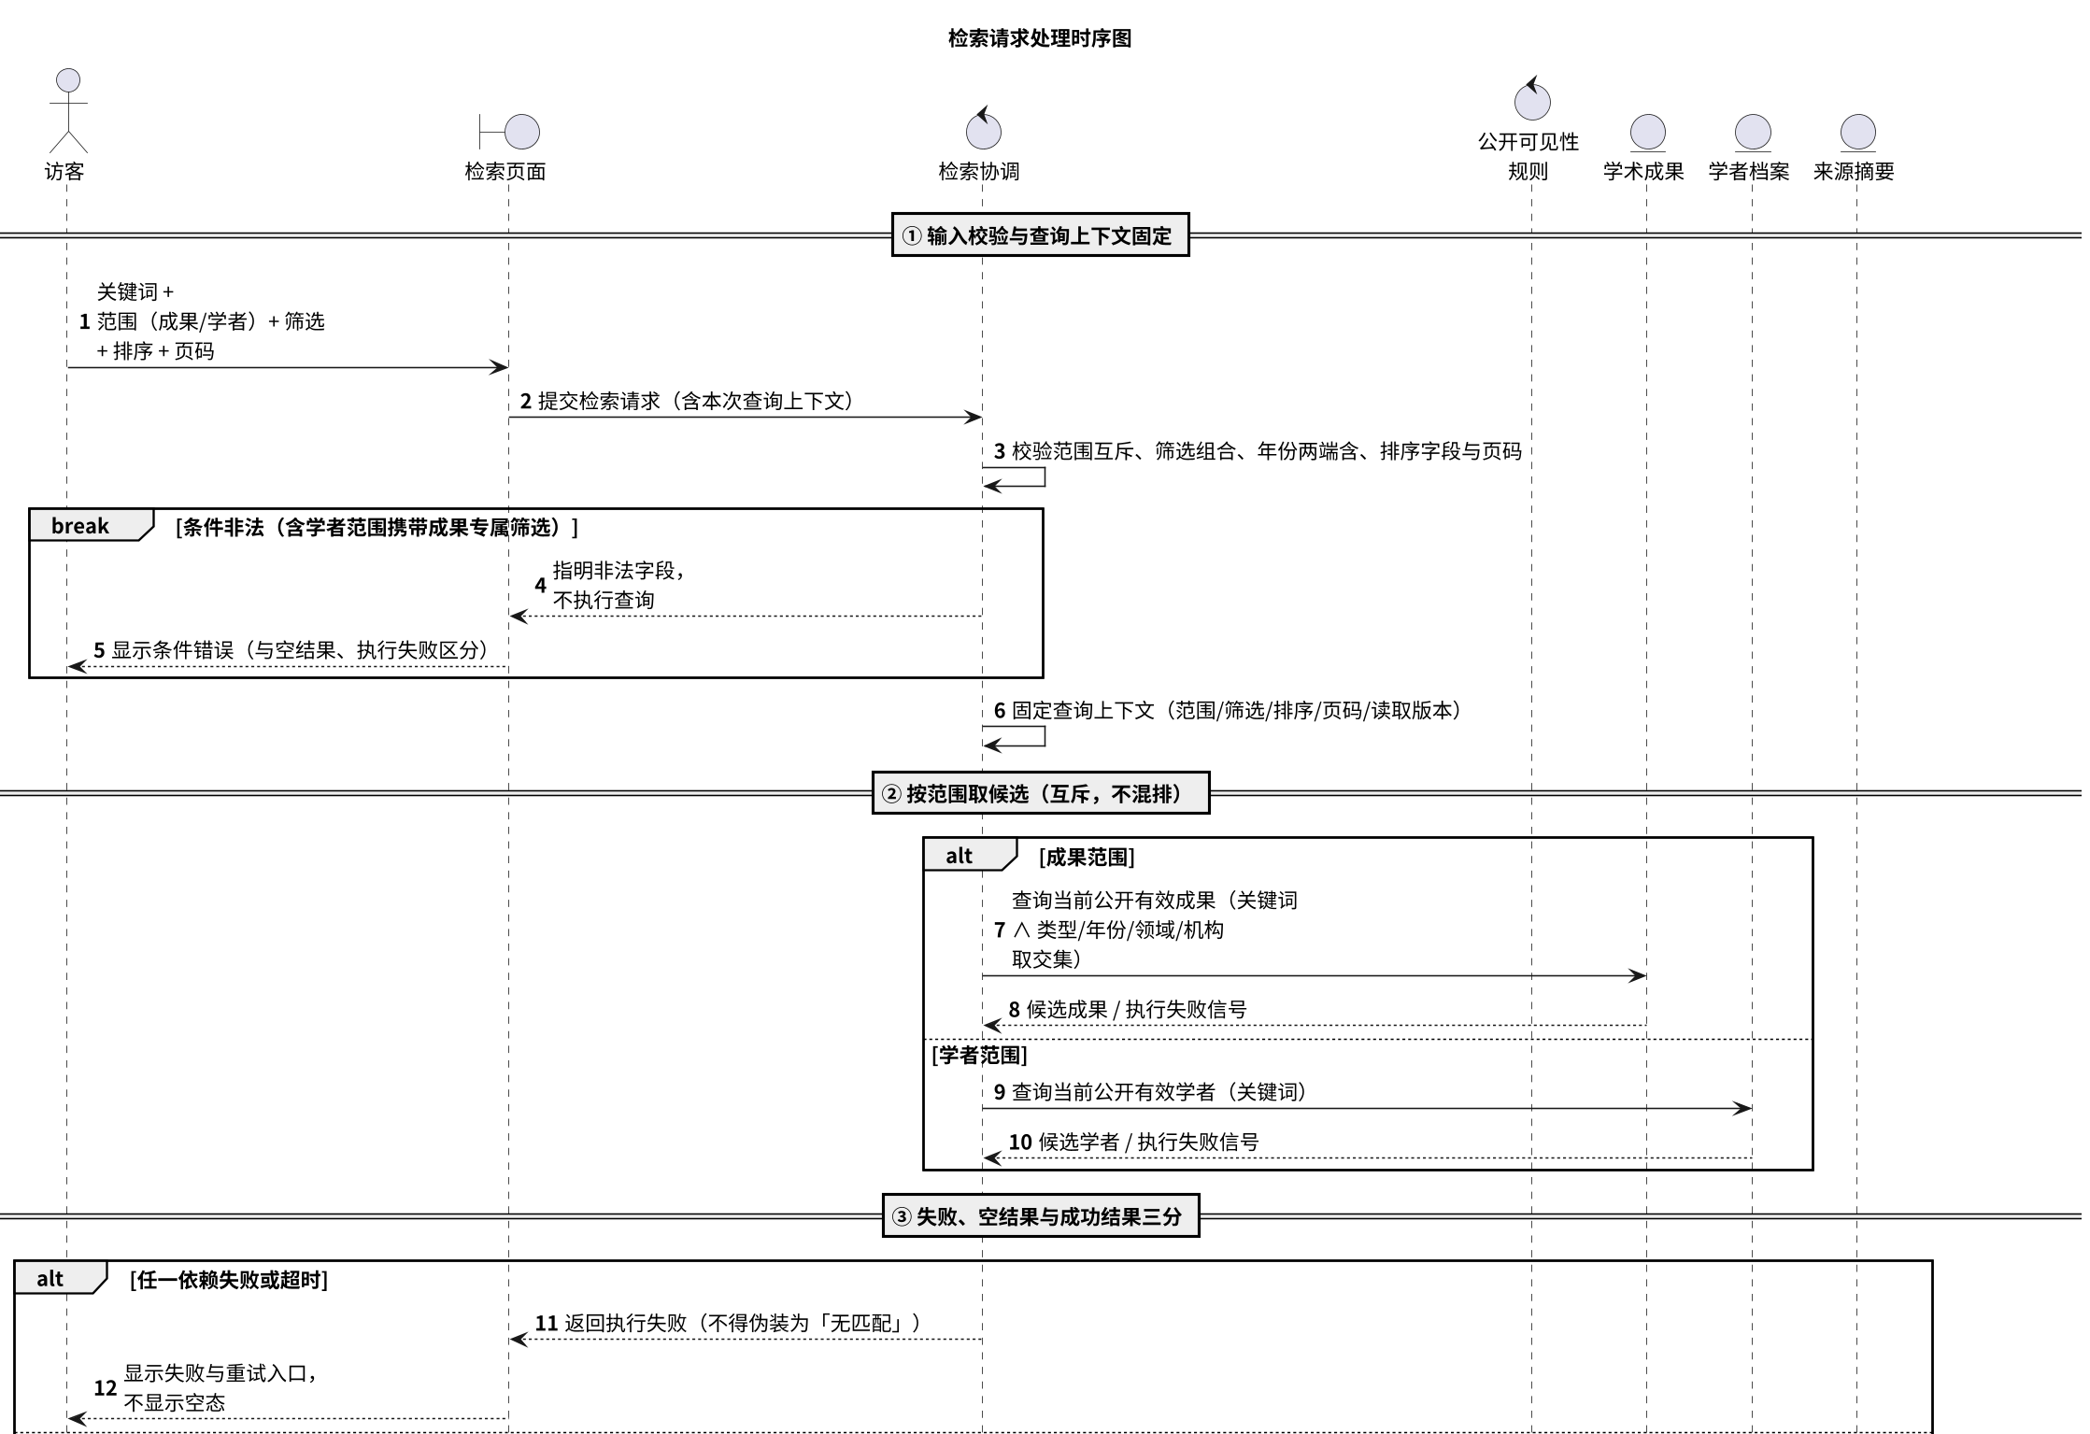
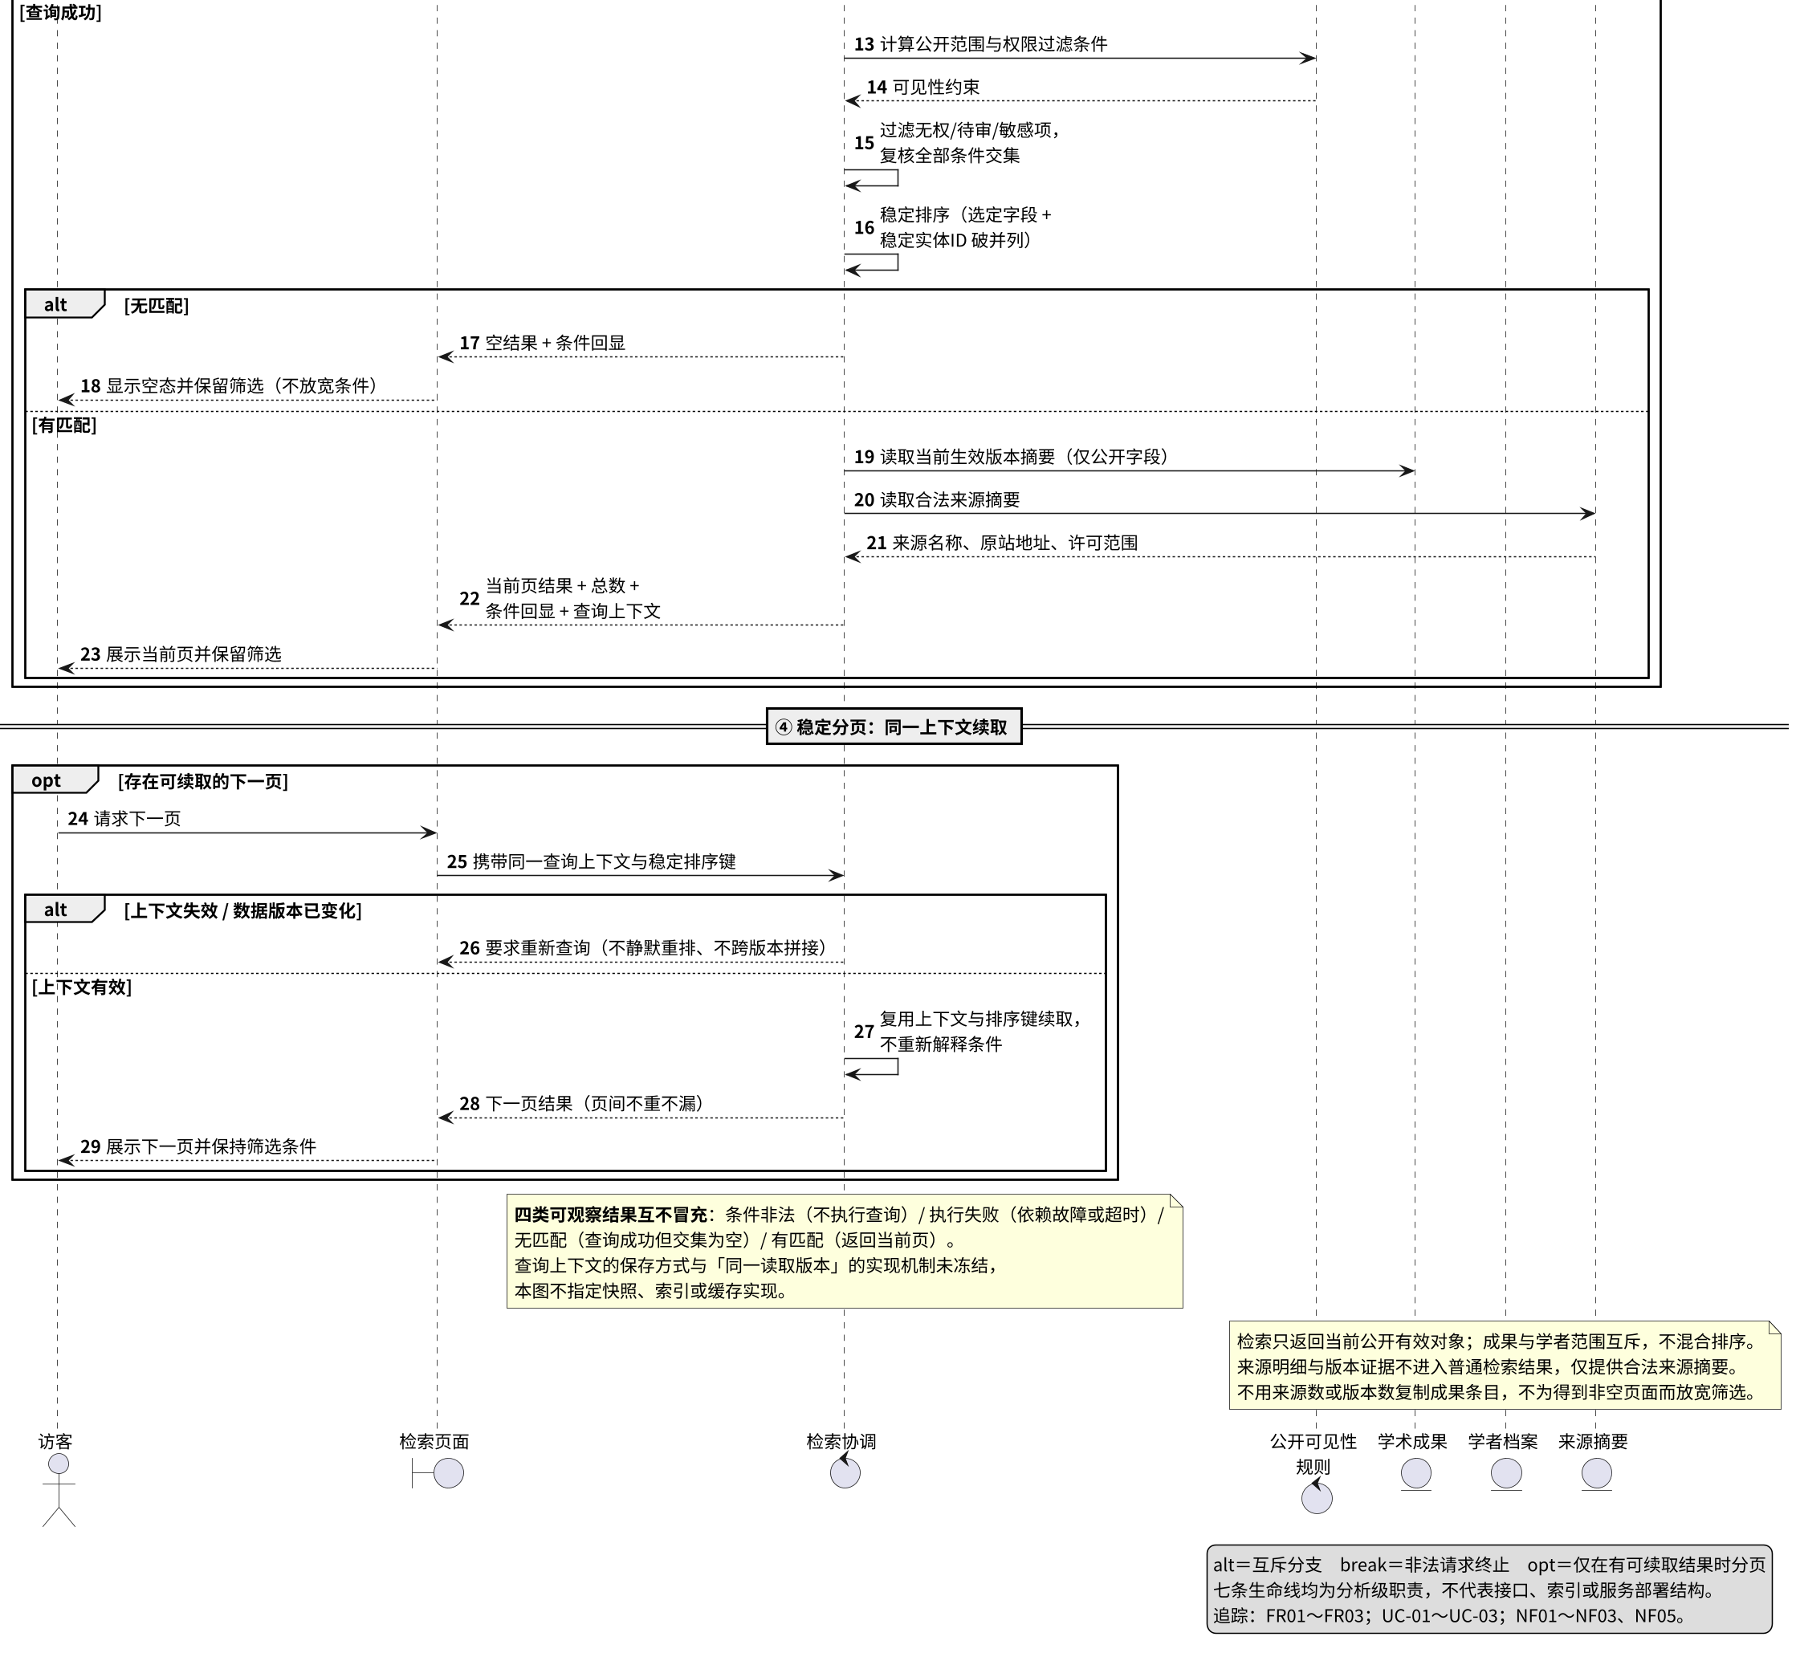
05 / 检索请求 · CognitaNexus
检索请求处理流程
上：条件校验、范围选择、失败与空结果
下：结果返回、来源摘要与稳定分页
CognitaNexus | 学术成果分享平台 · 需求分析汇报
12
Notes:
约 55 秒。左图：访客提交关键词、范围、筛选、排序与页码；条件非法即终止并指出字段；合法则固定查询上下文，成果与学者范围互斥查询。右图：失败与空结果分开处理，公开过滤与排序后再判有无匹配；有匹配返回当前页、总数与来源摘要，下一页复用同一上下文与排序键。

Slide 13
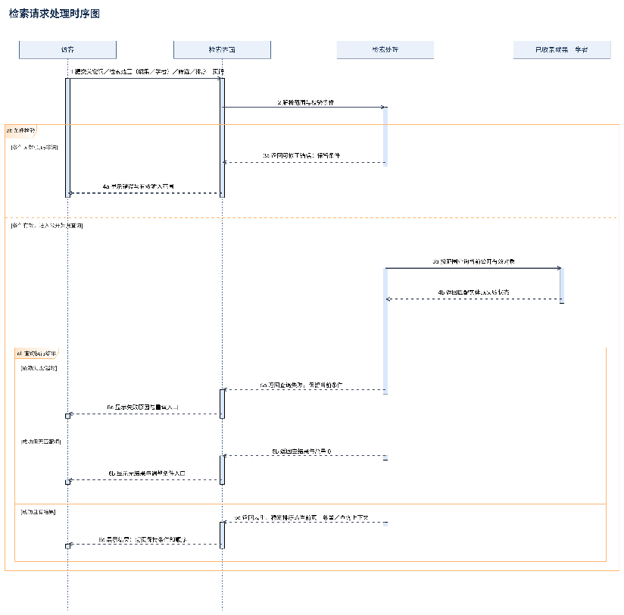
05 / 检索请求处理 · OvO
OvO 检索时序：条件校验与四类返回
与 CognitaNexus 对照
共同：公开权限过滤先于返回；条件非法、依赖失败、无匹配、有匹配分别处理。
OvO：将查询参数、范围校验和返回分支集中在一张图。
CognitaNexus：细化来源摘要、上下文与稳定分页。
一致性判断：空结果不能伪装为系统失败。
OvO | 学术成果分享平台 · 需求分析汇报
13
Notes:
约 40 秒。指出条件非法、依赖失败、无匹配和有匹配四类返回语义不能混淆。两组都强调公开权限过滤。OvO 聚焦参数与结果分支，CognitaNexus 展开来源摘要和稳定分页。完整时序图保留在 CodeArts 导出文件。

Slide 14
06 / 双组建模对照 · 联合
同一需求的两组建模取舍
CognitaNexus
OvO
侧重规则、状态和审计证据。
类图将主页、档案、申请、证据、授权和版本显式拆分。
时序图深入批次、补证、权限与稳定分页的条件分支。
侧重参与者、业务对象和可观察结果。
类图覆盖四种成果类型、学者关系、采集与更新。
时序图按采集、认领、检索三条主流程组织，并显示失败出口。
联合结论：保留两组相互补充的表达；统一名称、状态和权限含义，以 SRS／用例／活动图／状态图为判据。
联合项目 | 学术成果分享平台 · 需求分析汇报
14
Notes:
约 40 秒。直接比较两组建模侧重，不比较篇幅。CognitaNexus 强在规则证据和细分边界，OvO 强在参与者和三条可观察主流程。两组共同使用 SRS 和先前需求模型来判定对象、状态、权限含义是否一致。

Slide 15
07 / 一致性与 AI · 联合
模型追踪与 AI 使用说明
一致性检查
AI：声明、理解、责任
对象—类：核心业务对象应落入类图，成果四子类继承一致。
规则—时序：采集许可、认领授权、检索公开过滤须出现在消息和分支中。
状态—流程：申请、任务、成果状态与 SRS／状态图同义。
图源—展示：CodeArts 源文件、导出图与 PPT 同版本。
CognitaNexus：使用 AI 辅助规则细化、文档组织和跨文件检查。
OvO：使用 ChatGPT／Codex 辅助对象清单、图源草拟和一致性排查。
人工验证：两组成员按需求、关系多重度、状态与异常出口逐项复核；最终取舍与提交责任由成员承担。
个人模型与效果记录以各组签认材料为准。
联合项目 | 学术成果分享平台 · 需求分析汇报
15
Notes:
约 40 秒。按课程要求说明声明、理解和责任。AI 参与对象梳理、图源初稿、文档和一致性检查；成员必须解释关系、多重度和异常分支，最终提交由人负责。两组各自的具体模型使用与效果对照以本人签认记录为准，不把未确认的个人使用情况写成事实。

Slide 16
08 / 结论与后续 · 联合
需求分析结论与后续设计
已确定的模型
对后续设计的约束
CognitaNexus：18 类业务对象、约 20 条关系；OvO：同域核心类图与三条时序图
学者与成果多对多，由关联实体承载
来源记录对成果归属可空
更新记录独立留存，不级联删除
认领证据按可见范围控制访问
检索区分四类结果与稳定分页
联合项目 | 学术成果分享平台 · 需求分析汇报
16
Notes:
约 30 秒。联合建模已明确核心对象、类图和三条时序图的业务边界。CognitaNexus 的 18 类对象与约 20 条关系是该组统计，不代表 OvO 的数量。后续仍需核对类图、流程图与 SRS 一致，并完成采集时序图的同版本 CodeArts 正式导出。

